Slide 1
Semantisatieverhaal:
Kennen jullie Fortnite? Ik denk het wel. Ik merk of ontdek dat steeds meer kinderen het spelen. Het aantal kinderen dat het spel speelt, stijgt. Stijgen betekent hoger worden. Het is een populair spel. Er zijn meer dan 350 miljoen mensen op de wereld die het spel dagelijks (van elke dag) of 1x per week spelen. Dat is veel he! Afgelopen zondag kwam er een nieuwe update; seizoen 4. Afgelopen betekent vorig. Misschien weet je dat wel. Je kunt ook producten kopen van Fortnite. Het product is iets dat gemaakt is. Truien, etui’s, dat soort dingen. Dit wordt in een fabriek gemaakt. De fabriek is het gebouw waar veel dingen tegelijk worden gemaakt. Van sommige spullen zijn er maar een paar gemaakt. 100 ofzo. Die spullen worden later heel veel geld waard. Waard zijn betekent hoeveel geld je voor iets kunt krijgen. Zouden sommige mensen die in de regering zitten, dus de mensen die zeggen wat er in het land moet gebeuren, ook wel eens Fornite spelen? Of hebben zij het druk? Gemiddeld duurt een potje Fortnite spelen maar 30 minuten. Gemiddeld betekent soms iets meer, soms iets minder. Maar misschien hebben zij daar echt geen tijd voor. Premier Rutte bijvoorbeeld… Zou hij Fortnite wel eens gespeeld hebben denk je?
Veel kinderen organiseren of regelen dat ze op hetzelfde tijdstip Fortnite spelen. Dan kom je elkaar tegen in het spel. Het zou toch grappig zijn als je premier Rutte tegen zou komen in Fortnite!
A
Notes:
Woordenoverzicht
merken: ontdekken
dagelijks: van elke dag
stijgen: hoger worden
afgelopen: vorig
waard zijn: hoeveel geld je voor iets kunt krijgen
gemiddeld: soms iets meer, soms iets minder
het product: iets dat gemaakt is
de fabriek: het gebouw waar veel dingen tegelijk worden gemaakt
de regering: de mensen die zeggen wat er in het land moet gebeuren
organiseren: regelen

Slide 2
Gerarda Das
Marjan ter Harmsel
Mandy Routledge
Francis Vrielink
Week 38 – 20 september 2022
Niveau A

Slide 3
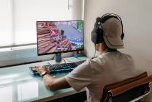
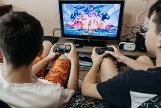
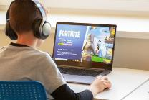
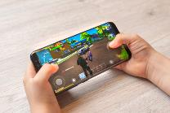
merken

Slide 4
stijgen

Slide 5
dagelijks
Maandag
Dinsdag
Woensdag
Donderdag
Vrijdag
Zaterdag
Zondag

Slide 6
afgelopen
zondag
vandaag

Slide 7
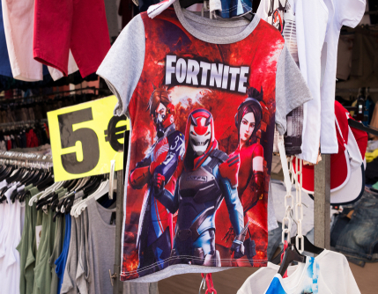
het product

Slide 8
de fabriek

Slide 9
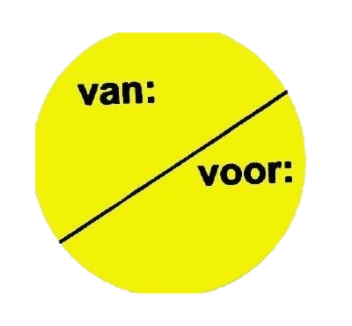
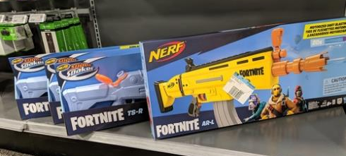
waard zijn
80 euro
420 euro

Slide 10
de regering

Slide 11
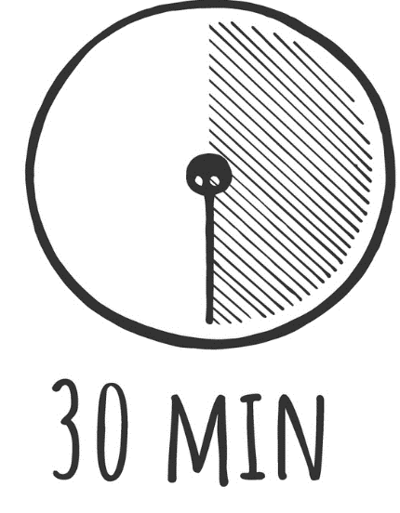
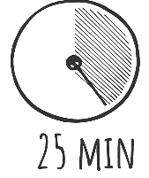
gemiddeld

Slide 12
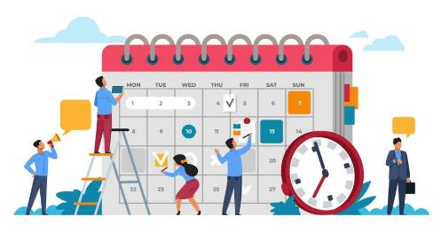
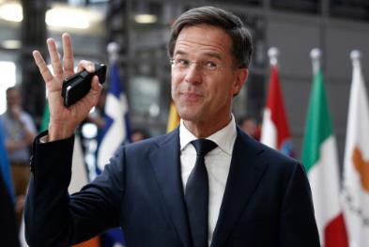
organiseren
“Ik ga even Fortnite spelen op mijn telefoon.”

Slide 13
Op de woordmuur:

Slide 14
stijgen
dalen
= hoger worden
Het aantal kinderen dat Fortnite speelt, stijgt.
= lager worden
Het aantal kinderen dat ganzenbord speelt, daalt.

Slide 15
afgelopen
komende
= vorig
Afgelopen zondag was er een update voor Fortnite.
= volgende
Waarschijnlijk komt er de komende maanden geen nieuwe update meer.
zondag
vandaag
vandaag
zaterdag

Slide 16
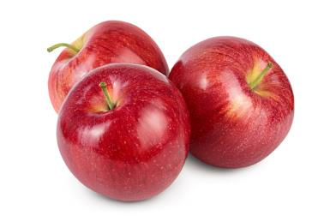
precies
gemiddeld
= niet een beetje, maar helemaal
Op deze foto staan precies 3 appels.
= soms iets meer, soms iets minder
Een potje Fortnite duurt gemiddeld 30 minuten.

Slide 17
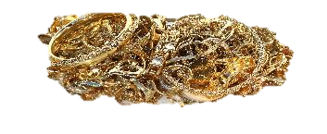
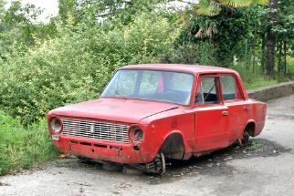
waard zijn
= hoeveel geld je
voor iets kunt krijgen
veel waard zijn
weinig waard zijn
Bron:goud999.nl
Gouden sieraden zijn veel waard.
Een kapotte auto is nog maar weinig waard.

Slide 18
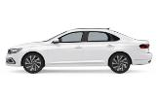
het product
= iets wat gemaakt is of op het land gegroeid is
in een fabriek gemaakt
van een plant
van een dier

Slide 19
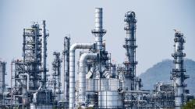
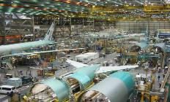
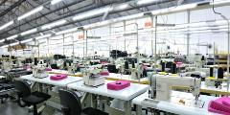
de fabriek
= het gebouw waar veel dingen tegelijk worden gemaakt
de chemische fabriek
de vliegtuig- fabriek
de kleding- fabriek

Slide 20
Een potje Fortnite duurt gemiddeld een half uur.
maximaal
gemiddeld
= hoogstens
minimaal
= ongeveer, soms iets meer, soms iets minder
= minstens

Slide 21
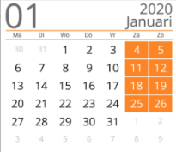
Het lijkt me leuk om een keer te plannen en dan te organiseren dat ik Fortnite speel en premier Rutte ook. Maar of dat echt gaat plaatsvinden… ? Ik denk het niet.
“Ik ga even Fortnite spelen op mijn telefoon.”
plaatsvinden
organiseren
plannen
= regelen

Slide 22
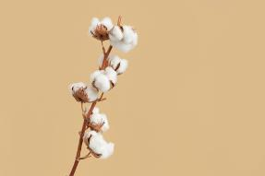
Je kunt ook producten kopen van Fortnite.
het product
produceren
= iets dat gemaakt is
de grondstof
= maken
= het materiaal waarvan iets wordt gemaakt

Slide 23
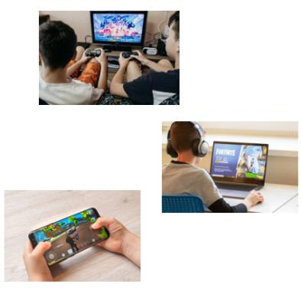
Ik ging eens onderzoeken hoe populair Fortnite is. Ik merkte toen dat steeds meer kinderen het spelen. Ik concludeer nu dat Fortnite een erg populair spel is.
concluderen
merken
onderzoeken
= ontdekken

Slide 24
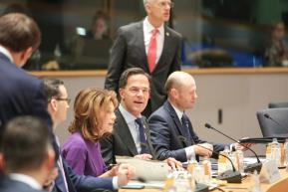
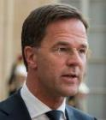
de regering
= de koning en alle ministers de zeggen wat er in het land moet gebeuren.
de minister
de koning
= iemand die samen met anderen beslist wat er in een land moet gebeuren
de premier
= de baas van de ministers

